Slide 1

ULSee 人脸识别算法行业对比测试报告
制作人：Zack Zhang, Dr. Chen
制作时间：2018.10
【保密】本报告内容仅作为内部交流使用，请勿外传

Slide 2
摘要
本报告包含3次不同甲方（百信银行、腾讯、东方网力）的人脸识别测试结果，分别与业内主要竞争对手如商汤、旷世等进行比较，可从客观角度，充分展现ULSee算法模型实力

Slide 3

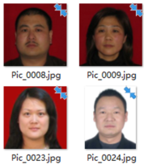
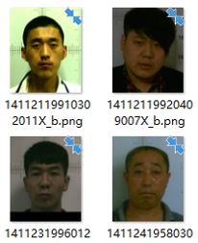
测试1- 百信银行
竞争对手
（1）依图
（2）百度AI
测试内容
（1）1：1 人脸识别
（2）1：N 人脸识别
测试数据
（1）1000对配对正样本，总共比对次数100万次
（2）底库人员数量：304,064 （标准证件照）
查询照片数量：6,173 （人员现场照）
其中查询照片中 4,258张在底库中
1,915张不在底库
总共比对次数18.77亿次
测试方式
REST-API服务，python脚本调用
底库人员照片
查询样本照片

Slide 4
测试统计指标定义
通过率（召回率）
通过率 = R / N1 x 100%
式中：
N1 — 查询照和底库照存在交集的照片数，本次测试为N1 = 4258；
R — 存在交集的照片被算法识别的次数（大于某个设定的阈值会被判定为同一人，即识别）
误识率
误识率 = A/N2 x 100%
式中：
N2 —不是同一人的配对比对次数，本次测试N2 = 1915*304064 + (304064 - 1)*4258；
A —不是同一人的配对进行识别但通过的次数 （大于某个设定的阈值会被判定为同一人）

Slide 5
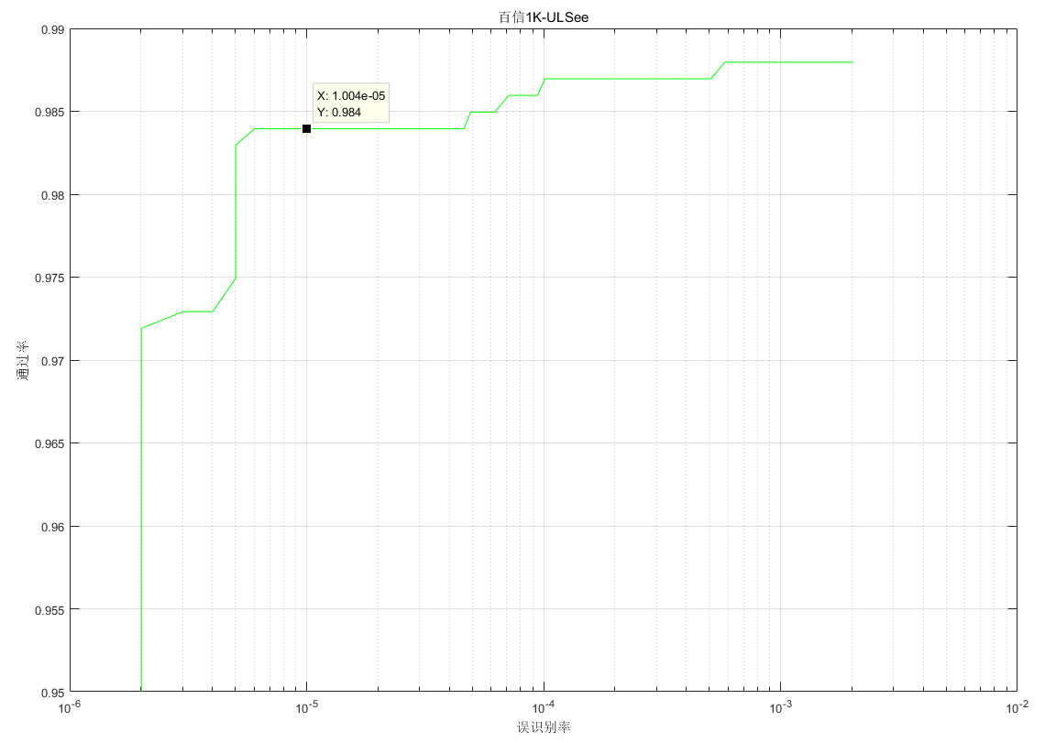
测试结果
数据集1: 1K底库
识别阈值从0.9以0.01的步长依次下降到0.1，在不同的阈值设定下，会得到不同的误识别率和通过率。右图横坐标为误识别率，纵轴为通过率
误识别率 | 通过率
十万分之一 | 98.4%
万分之一 | 98.7%
千分之一 | 98.8%

Slide 6
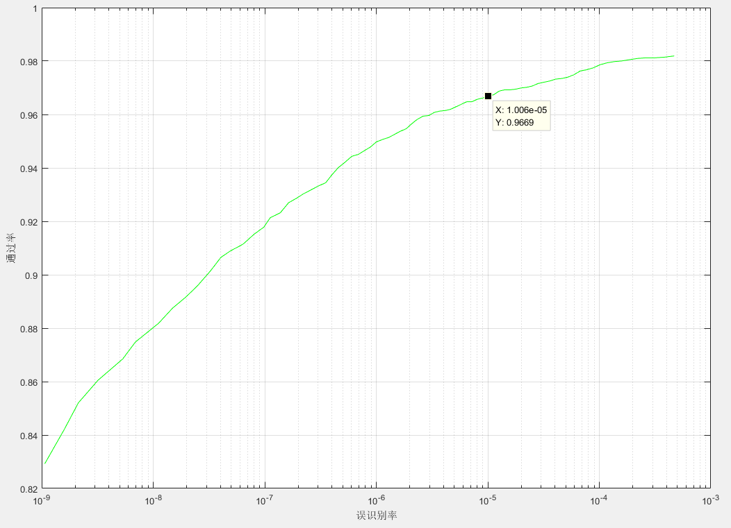
测试结果
数据集1: 30w底库
识别阈值从0.9以0.01的步长依次下降到0.1，在不同的阈值设定下，会得到不同的误识别率和通过率。右图横坐标为误识别率，纵轴为通过率
误识别率 | 通过率
百万分之一 | 94.5%
十万分之一 | 96.7%
万分之一 | 97.9%
千分之四 | 98.2%

Slide 7
竞争对手对比(1:1K底库)
误识别率 | ULSee 通过率 | 依图 | 百度
十万分之一 | 98.4% | 98.0% | 不到98%
万分之一 | 98.7% | 98.2%
千分之一 | 98.8% | 98.2%
结论：
在1K底库的测试条件下，ULSee算法引擎优于百度和依图引擎

Slide 8

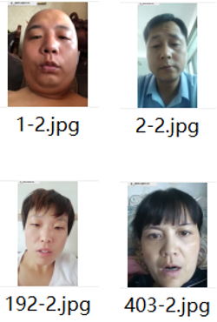
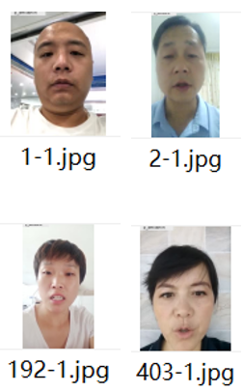
测试2 – 腾讯云
测试对手
（1）腾讯优图
（2）腾讯人工智能实验室
测试内容
（1）1:N人脸识别
测试集
底库人员数量： 50003
查询照片数量： 50003
照片均来自手机相机拍摄，多为前置摄像头，查询照片和底库照片一一配对
总共比对次数：25亿次
测试方式：
REST-API服务，python脚本调用
底库人员照片
查询照片-正样本

Slide 9
测试统计指标定义
通过率（召回率）
通过率 = R / N1 x 100%
式中：
N1 — 查询照和底库照存在交集的照片数，本次测试为N1 = 50003 ；
R — 存在交集的照片被算法识别的次数（大于某个设定的阈值会被判定为同一人，即识别）；
误识率
误识率 = A / N2 x 100%
式中：
N2 —不是同一人的配对比对次数，本次测试N2 = (50003 - 1)* 50003 ；
A —不是同一人的配对进行识别但通过的次数 （大于某个设定的阈值会被判定为同一人）

Slide 10
测试结果
topN命中率
查询照和底库50003张照片一一比对，相似度分数从高到低排序后，
检查topN中是否存在查询照片对应的底库照片
Top 1 （首位命中） | 99.7759%
Top 3 | 99.7860%
Top 5 | 99.8980%

Slide 11
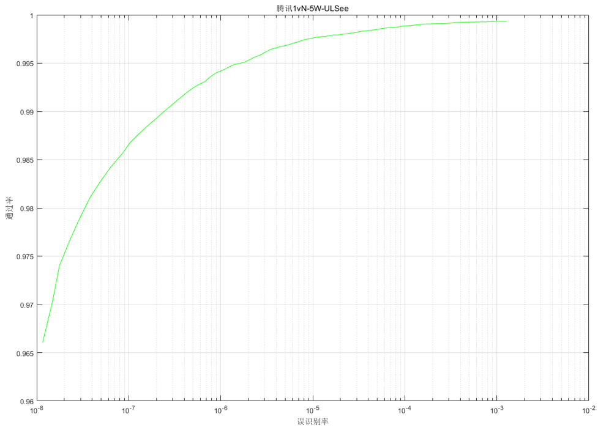
测试结果
2. ROC曲线
误识别率 | 通过率
百万分之一 | 99.43%
十万分之一 | 99.77%
万分之一 | 99.89%
千分之一 | 99.93%

Slide 12
竞争对手对比
 | ULSee | 优图团队 | 腾讯AI Lab
首位命中率 | 99.78% | 99.93% | 99.79%
结论：
在5w底库的测试条件下，ULSee算法模型与腾讯内部两家实验室结果非常接近

Slide 13

测试3 – 东方网力
测试对手
（1）商汤
（2）旷视
测试内容：
（1）人脸图片入库
（2）人脸1:N 动态比对
测试集：
底库人员数量： 200,224（证件照）
查询照片数量： 21,306
其中查询照片中：142张在底库中
21,164张不在底库
测试方式：
REST-API服务，python脚本调用
注：东方网力的查询照片均为从公安现场录像中提取获得，质量较差

Slide 14
测试统计指标定义
查询时，返回查询照片与底库照片相似度超过某个设定阈值的图片列表
对于底库中有配对的查询照，如果列表中有查询照对应的底库照片，记为正确报警；如果没有，记为漏报；对于底库中没有配对的查询照，如果列表不为空，记为误报警
误报率
误报率 =（全部报警数 - 正确报警数）/（人脸比对图片数量） * 100%
人脸比对图片数量，本次测试21306
召回率
召回率 = （正确报警数 / 人脸比对图片中的目标人数量）* 100%
人脸比对图片中的目标人数量，本次测试142

Slide 15
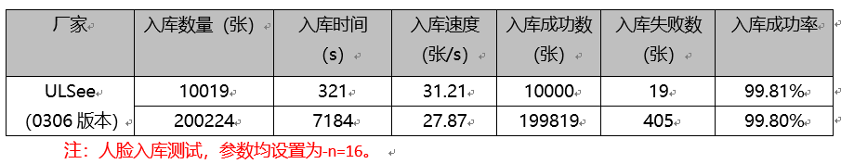
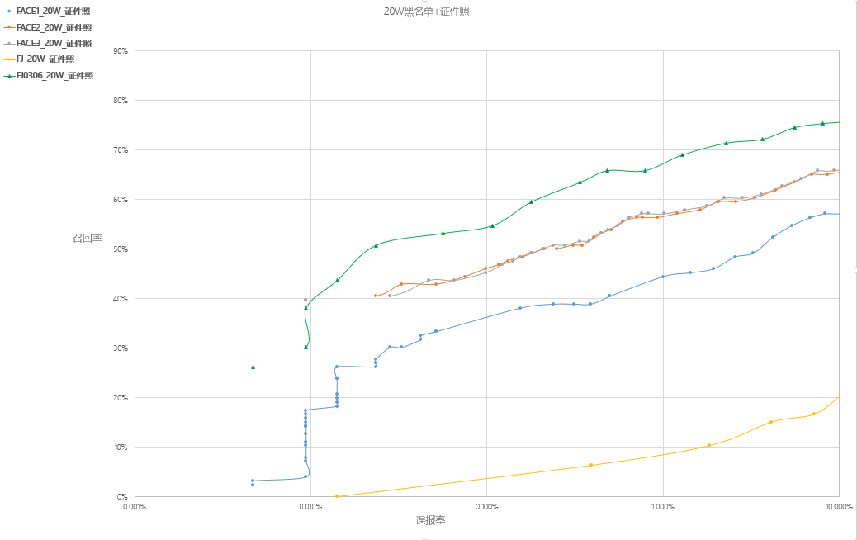
测试结果
1. 人脸图片入库
2. 误报率低区间ROC曲线
绿色曲线为ULSee模型测试结果，其他颜色曲线为商汤、旷世等厂商数据

Slide 16
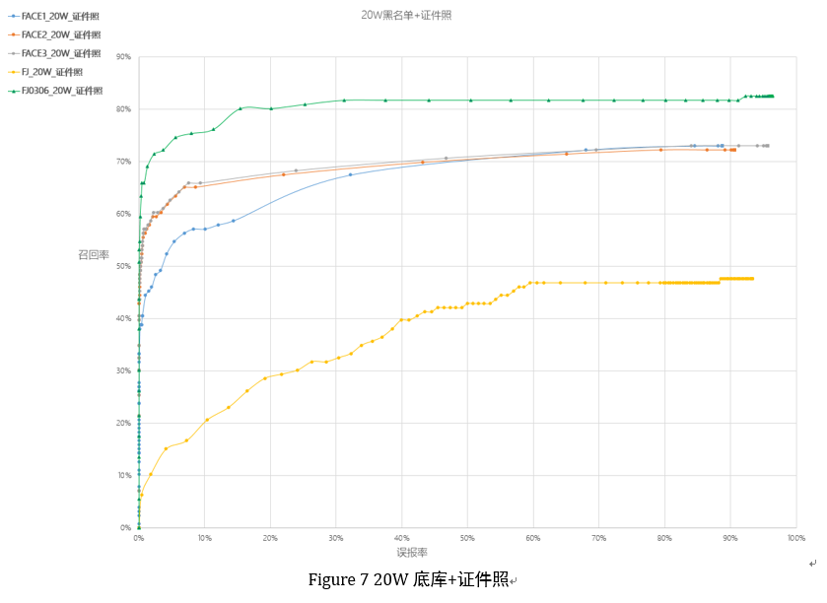
2. ROC曲线
绿色曲线为ULSee模型测试结果，其他颜色曲线为商汤、旷世等厂商数据
结论：
在20w动态底库测试条件下，ULSee算法模型结果远超商汤、旷世

Slide 17
算法综合对比
测试方 | 测试条件 | ULSee比对结论
百信银行 | 1:1k 底库（证件照）测试 | ULSee 优于 百度、依图
腾讯云 | 1:5w 底库（证件照）测试 | ULSee 非常接近优图团队、腾讯AI Lab
东方网力 | 1:20w 底库（场景照）测试 | ULSee 远好于 商汤、旷世
 | ULSee | 商汤 | 旷世 | 依图
融资额(美元) | 2千万 | 约16亿 | 约11亿 | 约 5亿
员工人数 | 不到150人 | 超1000人 | 超1500人 | 近1000人
其
他
对
比
以上数据来自网上公开信息

Slide 18
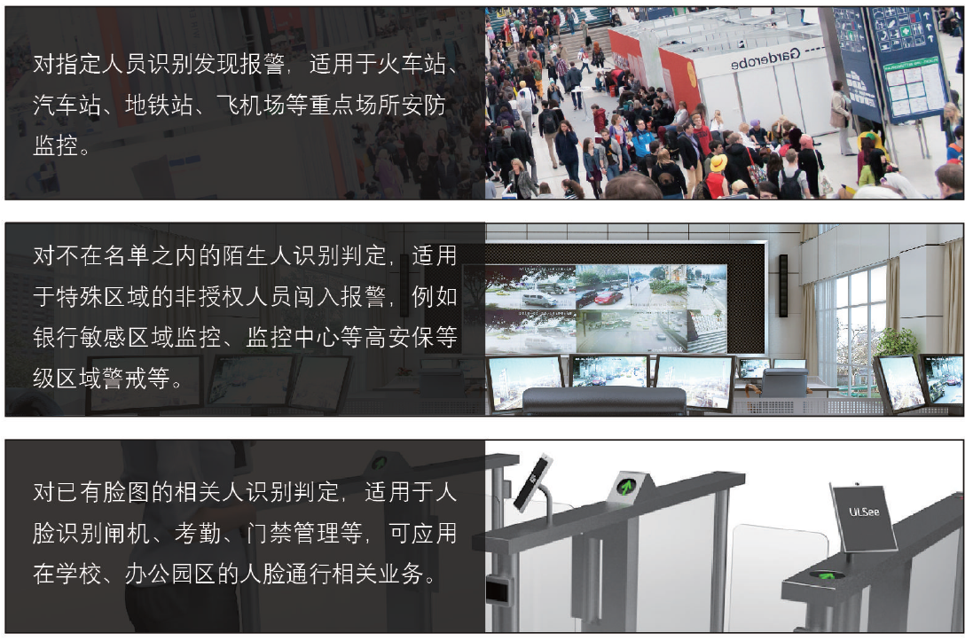

算法能力产品化—安防场景
产品介绍：
ULSee鹰眼人脸识别系统基于后台人脸识别算法引擎及Web前端显示架构，实现对摄像头监控范围内的人脸进行抓拍、底库比对以及识别结果推送，识别结果支持多种联动方式，包括门禁闸机联动，或者声光报警等。
应用场景：

Slide 19
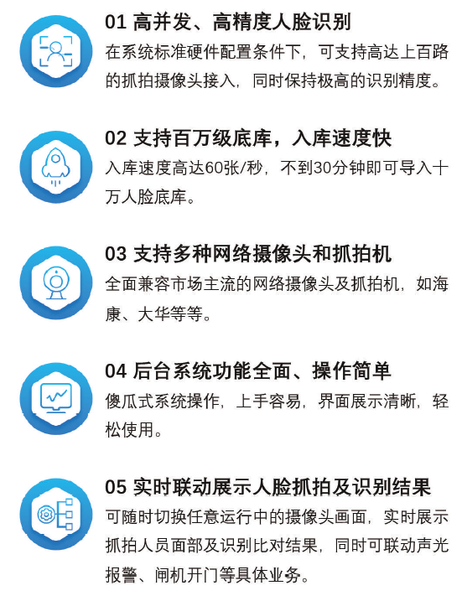
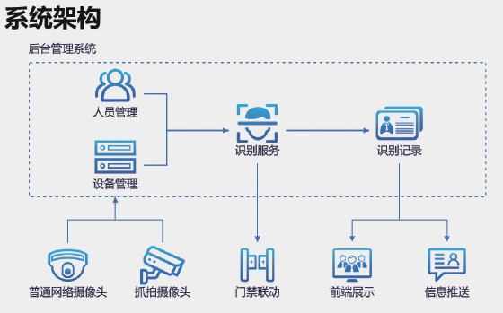

Slide 20
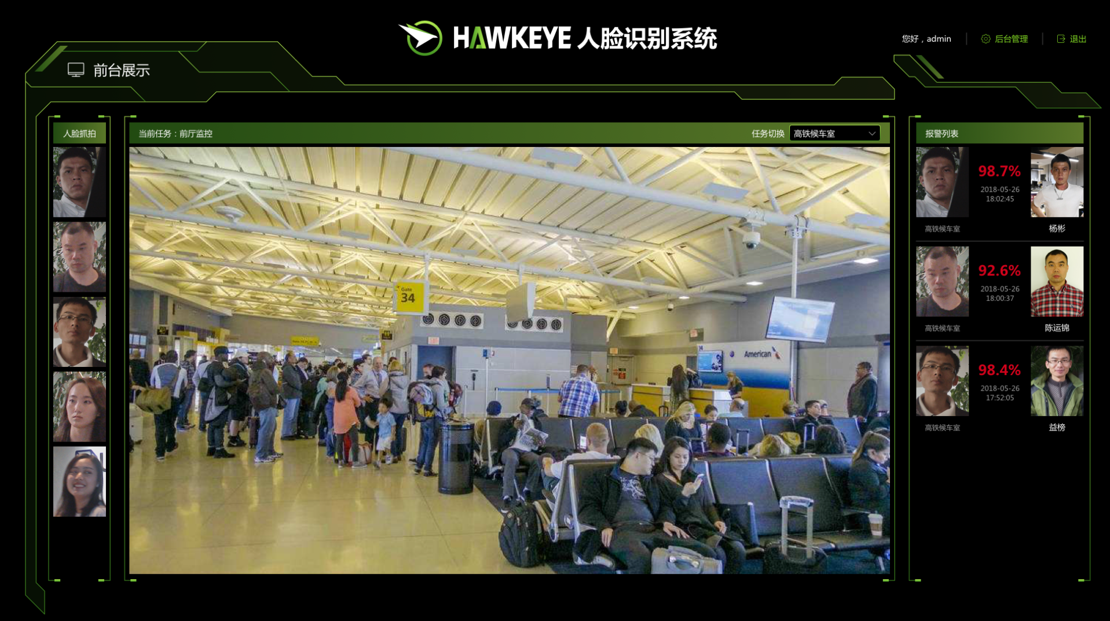
系统页面：

Slide 21
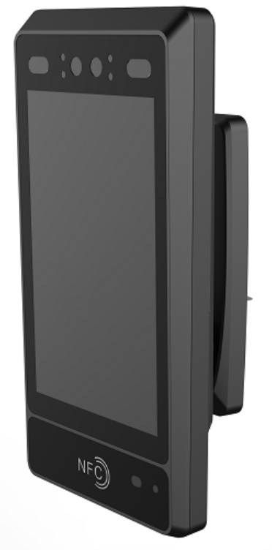
算法能力产品化—办公场景
产品介绍：
ULSee多业务人脸识别云系统，基于后台人脸识别算法引擎及Web前端显示架构，实现对摄像头、终端一体机的抓拍人员的识别比对，完成智慧办公园区所需的考勤、访客、会议等需求
应用场景：
（1）员工人脸考勤：
利用便于部署安装的终端一体机或抓拍摄像头，实现员工人脸考勤管理
（2）访客管理：
仅需访客提前上传自拍预约，即可实现大堂闸机识别开门，来访人员显
示等功能
（3）人脸识别门禁：
利用抓拍摄像头，实现办公人员无感开门体验
（4）会议人脸签到：
大型会议签到实现无纸化，快速人脸签到

Slide 22
算法能力产品化—零售场景
产品介绍：
ULSee客流分析系统，基于后台人脸识别算法引擎及Web前端显示架构，对摄像头抓拍的人员的数据进行分析，实现线下门店客户管理、人流分析等功能。
应用场景：
（1）门店VIP管理：
提示店员来访人员身份，提高顾客消费体验
（2）仓库安全管理：
利用人脸识别控制仓库等指定区域人员进出情况，确保商品安全
（3）人流分析：
对于店内人流情况进行分析，给出客人的性别、年龄、情绪等属性报告，为门店经验决策提供数据支持

